Slide 1
第六课 实现人生的价值
第三框 价值的创造和实现

Slide 2
课前导入
一位中学教师问一个尖子学生，有什么人生目标。
中学生这样回答:我读好书、考上大学、找个好工作--娶个好老婆一-生个好儿子-儿子读好书一 -考上好大学......
人有多少人超越这种生命的简单循环呢?
其实它向我们提出了一个严肃的人生问题:“人应追求怎样的人生?如何实现人生的价值?”。

Slide 3
学习目标
1.理解劳动是实现人生价值的必由之路。
2.理解人生价值需要在个人和社会的统一中和砥砺自我中实现。
3.树立正确的人生价值观，努力实现人生价值。

Slide 4
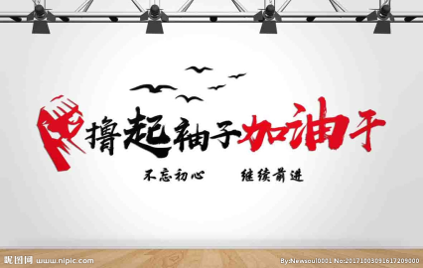
一、弘扬劳动精神 实现人生价值
1.在劳动中创造人生价值
(1)劳动是人类最基本的实践活动，也是人的存在方式。人只有在劳动中才能创造和实现自己的价值。
(2)在社会主义社会,劳动是创造人类美好生活、促进人的自由全面发展的重要手段。

Slide 5
☆劳动是人的存在方式
彰显和发挥自己的智力、体力、意志和情感
创造和实现自身价值
劳动
劳动
劳动
作出贡献，创造和实现价值
创造财富
促进人的自由全面发展
创造美好生活

Slide 6
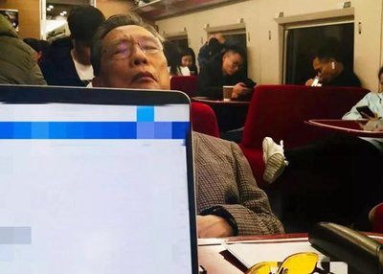
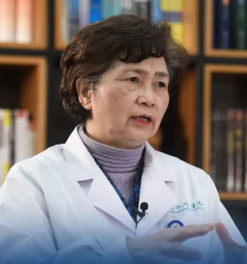
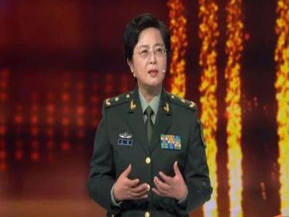
一、弘扬劳动精神 实现人生价值
2.在奉献中实现人生价值
积极投身于为人民服务的实践,是实现人生价值的必由之路,也是拥有幸福人生的根本途径。
在奉献中实现人生价值

Slide 7
成功的秘诀
一个爱说废话而不爱用功的青年，整天缠着大科学家
爱因斯坦，要他公开成功的秘诀。爱因斯坦厌烦了，便
写了一个公式给他:A=x+y+z。爱因斯坦解释道:“A代表成功，x代表艰苦的劳动，y代表正确的方法……”
“Z代表什么?”青年迫不及待地问。“代表少说废话。"爱因斯坦说。

Slide 8
二、在个人与社会的统一中创造和实现价值
思考：陈薇院士在新冠疫苗研发方面取得重大突破，是仅靠他的个人努力吗？
医疗团队、各类专家、医学书籍、医疗器械等
社会提供的客观条件是人们创造和实现人生价值的前提。
人在实践活动中创造和实现自己价值的时候,必须利用社会和他人提供的各种物质条件和知识成果。
只有正确处理个人与集体、个人与社会的关系,才能在奉献社会中创造和实现自己的价值。

Slide 9
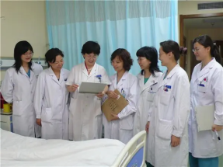
二、在个人与社会的统一中创造和实现价值
思考：在与社会的统一中创造和实现个人的价值是不是意味着会抹
杀人的个性发展呢？
陈薇院士自己也发展了自己的长处与个性，实现了自己的人生价值。
我们强调在与社会的统一中创造和实现个人的价值,并不否认追求人的个性发展。人的个性应表现于对他人、对社会的独特的贡献方式。
一滴水只有放进大海里，才能永远不会干涸，一个人只有当他把自己和集体事业融合在一起的时候才能最有力量。
——雷锋

Slide 10
三、在砥砺自我中创造和实现价值
勇担重任
品德高尚，
案例分析
2020年新冠病毒让我们再一次认识了钟南山，这座大家可以依靠的“山”。2003年抗击非典的时候，钟南山说“把最重的病人送到我这里来”，2020年抗击新冠病毒的时候，他又说“大家没事不要去武汉，自己却义无反顾赴武汉防疫最前线”；在病毒面前，他刻苦专研，通过亲自接触病人，研究病毒等，寻找治疗新冠病毒的有效药物；他对自己严格要求，在学业上刻苦学习，研究病毒，不断提高自己的医疗专业知识和水平；他心系群众，在他眼里治病救人就是他的理想、追寻和信仰，在新冠病毒面前，他把全国的人民群众保护的很好。
发挥主观能动性
顽强拼搏、自强不息
增长才干、全面提高个人素质
有理想信念和正确的价值观
思考：结合材料和课本知识，思考钟南山是如何创造和实现价值的？

Slide 11
三、在砥砺自我中创造和实现价值
在砥砺自我中创造和实现价值
创造和实现人生价值,需要充分发挥主观能动性,需要顽强拼搏、自强不息的精神。
创造和实现人生价值,需要努力增长自己的才干,全面提高个人素质。
创造和实现人生价值,需要有坚定的理想信念,需要正确价值观的指引。
创造和实现人生价值,需要锤炼品德修为，不断打牢道德根基。

Slide 12
课堂小结
弘扬劳动精神 实现人生价值
在劳动中创造人生价值
在奉献中实现人生价值
价值的创造和实现
在个人与社会的统一中创造和实现价值
发挥主观能动性,顽强拼搏、自强不息
增长自己的才干,全面提高个人素质
坚定的理想信念,正确价值观的指引
锤炼品德修为，不断打牢道德根基
在砥砺自我中创造和实现价值

Slide 13
讨论
机遇是实现人生价值的首要条件吗？
提示:
不能夸大。除了客观条件之外，主要还需
要个人的主观条件。忽视任何一方的作用
都是错误的。

Slide 14
巩固练习
1.汉代的匡衡少年时没钱买蜡烛，就凿壁偷光，勤奋苦读。有一户人家有很多书，匡衡在这户人家当雇工却不要报酬，只是请求主人把所有的书都让自己读一遍。主人深受感动，就把书借给他。后来，匡衡成了大学问家。这表明
①社会和他人提供的条件是实现人生价值的基础
②发挥人的主观能动性是实现人生价值的决定性因素
③人生价值能否实现取决于能否用正确的价值观来引导
④人生价值总是在个人与社会的统一中实现的
A.①③ B.②③ C.①④ D.②④
C

Slide 15
巩固练习
2.清扫街巷、修剪花木等社区劳动,果蔬种植、木工制作、机床操作等学农学工实践,“医生”“博物馆讲解员”等职业体验……丰富多彩的劳动教育课程,让同学们在不一样的学习中收获成长。开展劳动教育,旨在引导学生( )
①了解社会,提高实践能力,实现全面发展
②提高劳动技能,促进劳动力市场充分竞争
③树立职业平等观,推动社会分工的细化
④树立正确价值观,崇尚劳动,尊重劳动者
A.①② B.①④ C.②③ D.③④
D

Slide 16
巩固练习
3、“软世代”是近年来出现的青年群体,意指在发达的消费社会,一些年轻人缺乏进取心和意志力,甚至宁愿宅在家里打游戏、啃老,也不愿意出去工作,整个人的身心都绵软无力。如果让你去劝导他们,下列道理比较合适的是( )
①人生的真正价值在于对社会的责任和贡献
②脱离社会的“个人奋斗”是不可能实现的
③走出自我的小天地,才能拥有真正的幸福
④实现人生价值必须利用社会提供的物质条件
A.①② B.①③ C.②④ D.③④
B

Slide 17
巩固练习
4、习近平反复强调坚定理想信念的极端重要性。他把理想信念看作共产党人的“政治灵魂”“精神支柱”“安身立命的根本”，比喻为人的思想和行为的“总开关”、共产党人“精神上的‘钙’”。这些论述蕴含的价值观道理是( )
①理想信念是价值观的核心和灵魂
②理想信念是实现人生价值的精神动力
③理想信念是衡量价值观正确与否的标准
④理想信念是否坚定取决于文化水平的高低
A．①② B．①④ C．②③ D．③④
A

